Slide 1

Data Science Bootcamp Septiembre 2020 Madrid
Data Science Bootcamp
Ramp Up
Apoyo

Slide 2
APOYO DE CLASE

Slide 3
Operadores lógicos
AND
OR
NOR
X | Y | Resultado
True | True | True
True | False | False
False | True | False
False | False | False
X | Y | Resultado
True | True | True
True | False | True
False | True | True
False | False | False
X | Resultado
True | False
False | True

Slide 4





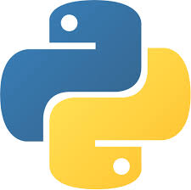
Intérprete de Python
Intérprete de Python, encargado de entender y ejecutar nuestro código
Intérprete de R

Slide 5
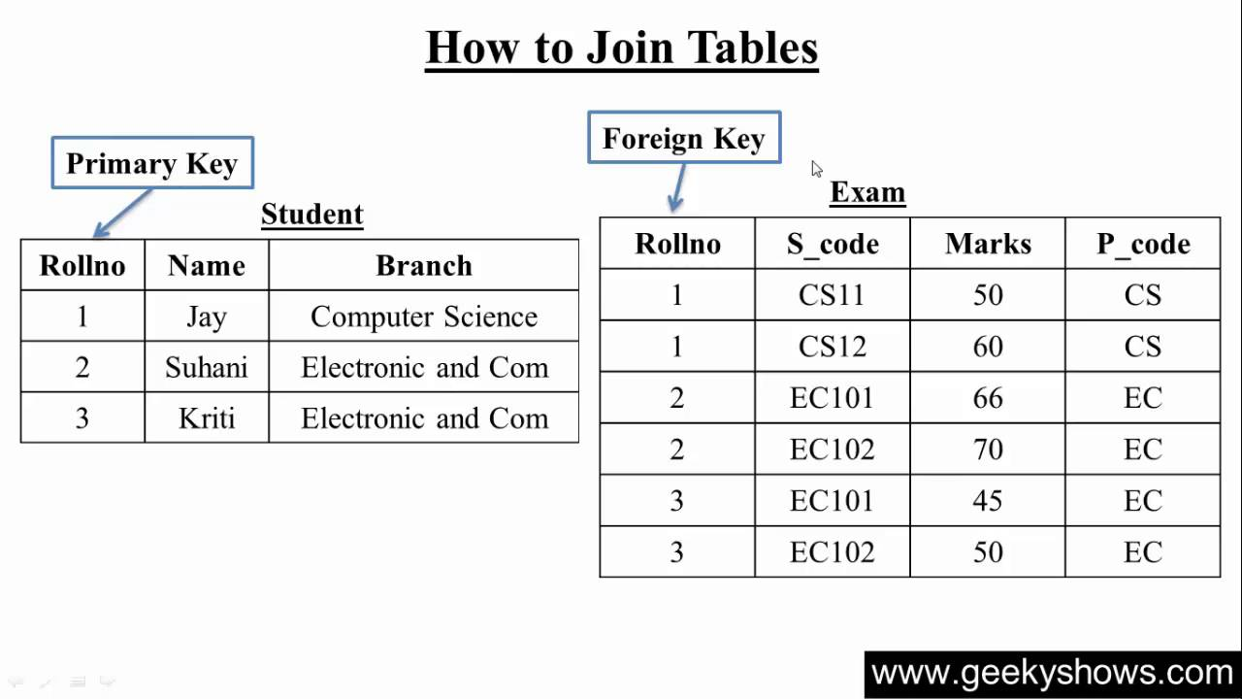
Joins

Slide 6
BUSCAR ERRORES

Slide 7
Si tenemos claro donde resolverlo dentro de la documentación que manejamos, perfecto
Si no, Google
Buscar en inglés
Si lo que buscamos es en Python, lo mejor es poner Python como primera palabra en la búsqueda.
Si necesitamos algo de una librería en concreto, por ejemplo de pandas, no hace falta escribir Python, ya que Google “entiende” que estás buscando algo de Python.
Ante la duda, stackoverflow
Copiar el error y pegarlo en Google en ocasiones funciona. Mucha gente que escribe en stackoverflow, pega el error entero también.

Slide 8
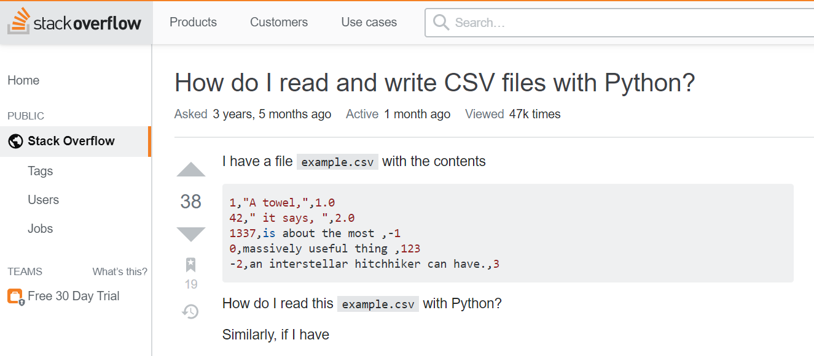
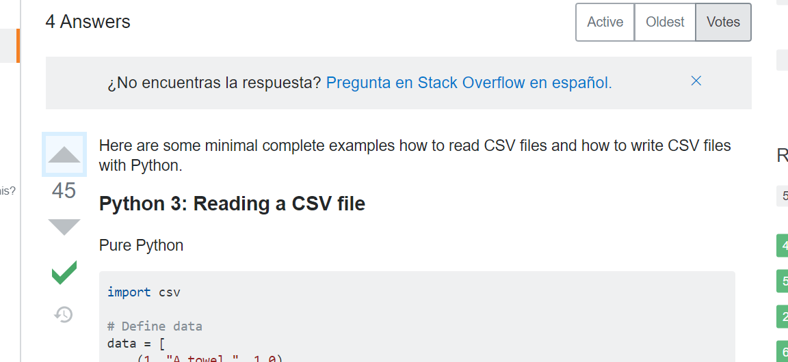
En este ejemplo, busco cómo leer un csv en Python
La pregunta la puntua la gente. Así nos hacemos a la idea de cuánto de relevante es
La duda ha obtenido 4 respuestas. La mejor tiene 45 votos positivos. Tienes que buscar siempre respuestas con muchos votos. Hasta 10 es pobre. El tick verde también es importante ya que indica que la solución es válida.

Slide 9
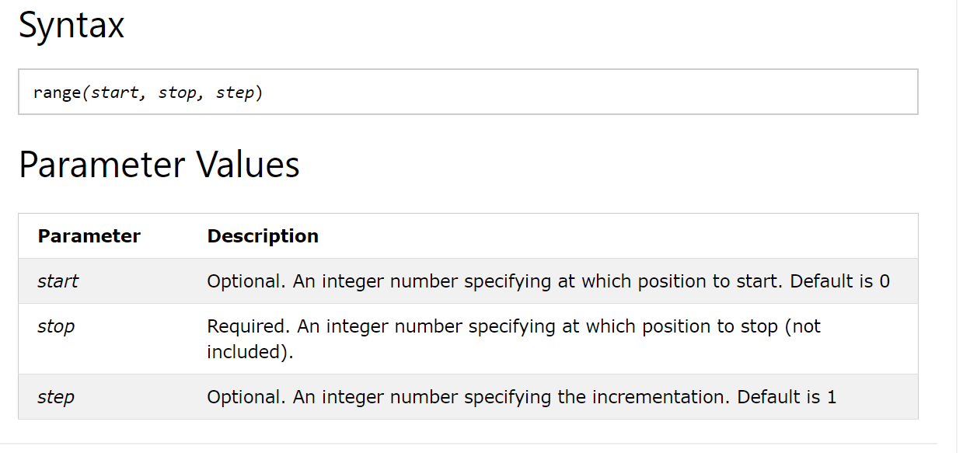
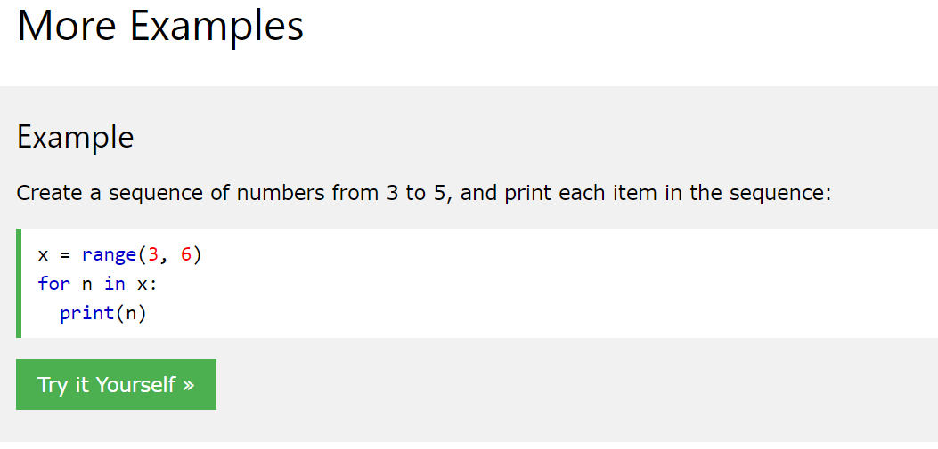
Consultar documentación

Slide 10
MATERIAL EXTRA

Slide 11
Links interesantes
Documentación
Resolución de dudas
Cursos online
https://www.python.org/doc/
https://devguide.python.org/documenting/
Buenos tutoriales y artículos
https://realpython.com/
Suele tener muy buenos artículos
https://medium.com/
Página de comunidad de resolución de dudas
https://stackoverflow.com/
Siempre encontrarás a alguien que se ha topado con el mismo error que tu
https://www.google.es/
https://www.edx.org/search
https://www.udemy.com/
https://es.coursera.org/
https://miriadax.net/home

Slide 12
GitHubs interesantes
https://github.com/donnemartin/data-science-ipython-notebooks
https://github.com/FavioVazquez/ds-cheatsheets
https://github.com/ggerard/Data-Science--Cheat-Sheet-1

Slide 13
O’Reilly Playlists
Python
Matemáticas para Data Science
https://learning.oreilly.com/playlists/03576629-4091-4c66-b7f1-5eb72bdabfe9

Slide 14
TOP Sitios
Sites for Free Online Education
1. Coursera
2. edX
3. Khan Academy
4. Udemy
5. iTunesU Free Courses
6. MIT OpenCourseWare
7. Stanford Online
8. Codecademy
9. ict iitr
10 ict iitk
11 NPTEL
Sites to review your resume for free
1. Zety Resume Builder
2. Resumonk
3. Resume dot com
4. VisualCV
5. Cvmaker
6. ResumUP
7. Resume Genius
8. Resumebuilder
9. Resume Baking
10. Enhancy
Sites for Interview Preparation
1. Ambitionbox
2. AceThelnterview
3. Geeksforgeeks
4. Leetcode
5. Gainlo
6. Careercup
7. Codercareer
8. InterviewUp
9. InterviewBest
10. Indiabix
Sites for your career
1. Linkedin
2. Indeed
3. Naukri
4. Monster
5. JobBait
6. Careercloud
7. Dice
8. CareerBuilder
9. Jibberjobber
10. Glassdoor

Slide 15



APPS
APP para Android Qpython 3L. Ejecución de código Python en el móvil, obteniendo datos del dispositivo como la señal GPS
Programming Hub
El duolingo de la programación. Tiene para varios lenguajes y está tanto en iOS como en Android
Learn Python
Muy parecida a Programming Hub
QR de Qpython 3L para Android

Slide 16
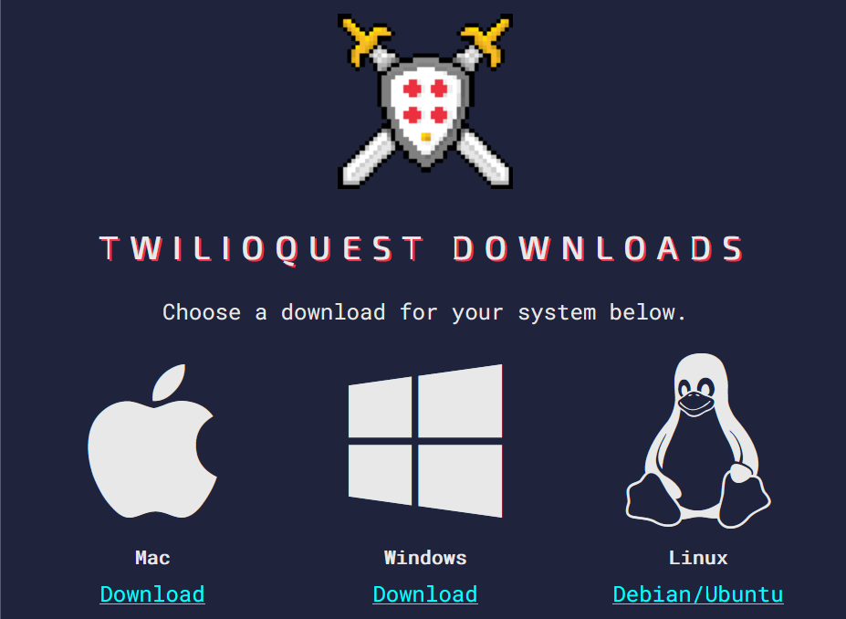
TWILIOQUEST
Juego de rol para aprender a programar en varios lenguajes: Python, PHP, JavaScript
https://www.twilio.com/quest/download

Slide 17
